Slide 1
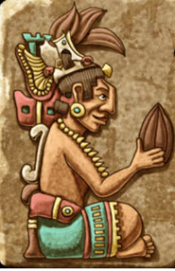
Origen
Investigadores indican que la etnia anteriormente conocida como guaimí, pero ahora, ngäbe “por autodeterminación, respetando a los Derechos Humanos Indígenas”, (Joly, 2005, p. 38) proviene de un ramal étnico de la cultura maya del Sur de México. “De hecho su arte (y sus mitos) revelan cierta influencia mexicana” (Montezuma, sf., p.10).

